Slide 1

Njaczęstsze problemy ginekologiczne
Gdańsk 15.05.2023
Lek.med. Monika Wojtkiewicz
Poradnia Zdrowia Prokreacyjnego Gdańsk

Slide 2
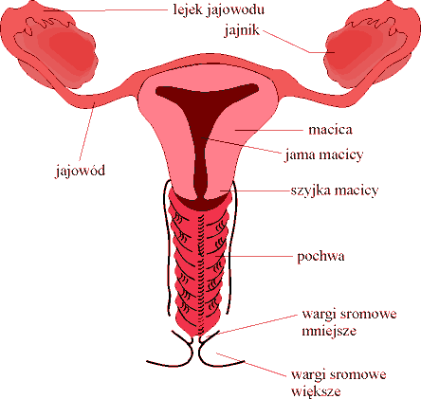
Narząd rodny żeński

Slide 3
Zapalenie pochwy i sromu
Etiologia
pH
Preparat bezpośredni, stopień czystości pochwy
Posiewy + antybiogram

Slide 4
pH pochwy
Poziom pH pochwy | Możliwe symptomy | Prawdopodobna przyczyna infekcji intymnej
3,8-4,5 | Świąd, białe, gęste i grudkowate, zazwyczaj bezwonne upławy, zaczerwienienie warg sromowych, ból lub pieczenie przy oddawaniu moczu | Zakażenie drożdżakami (grzybica pochwy)
4,5-7,0 | Biało-szare, obfite upławy o rybim zapachu, często brak jest innych objawów | Zakażenie bakteryjne
4,5-7,0 | Świąd, pieczenie, częste i bolesne oddawanie moczu, ból przy stosunku, żółto-zielone, pieniste upławy o nieprzyjemnym zapachu, ból lub zaczerwienienie miejsc intymnych | Zakażenie pierwotniakamiTrichomonas vaginalis(rzęsistkowica) W przypadku podejrzenia zakażenia rzęsistkiem pochwowym należy jak najszybciej udać się do ginekologa.

Slide 5
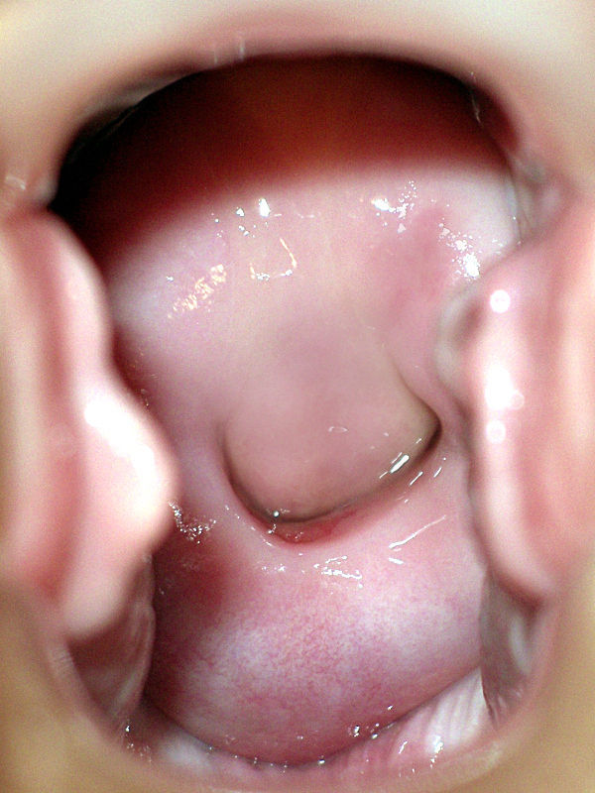
Szyjka macicy

Slide 6
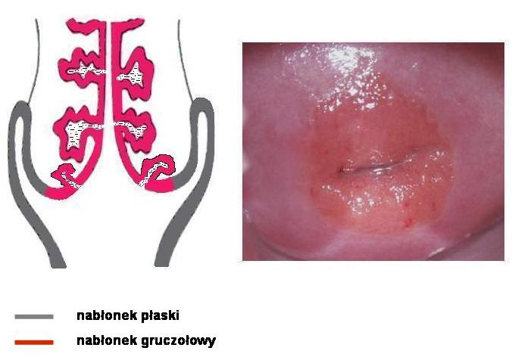
Ektopia

Slide 7
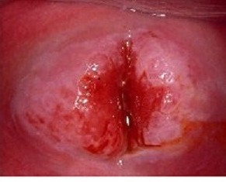
Nadżerka

Slide 8
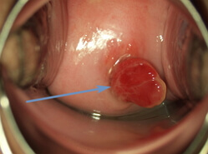
Polip

Slide 9
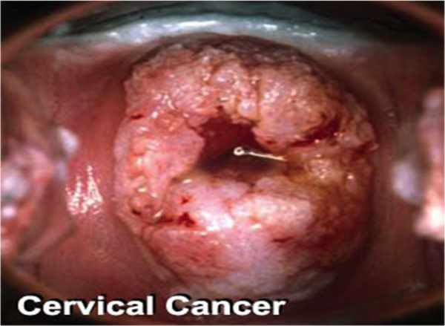
Rak

Slide 10
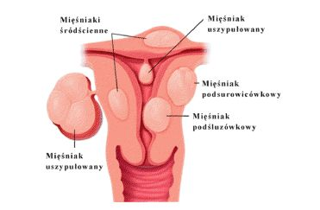
Mięśniaki macicy

Slide 11
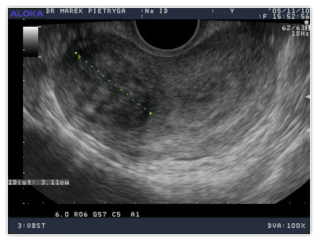
Mięśniaki macicy

Slide 12
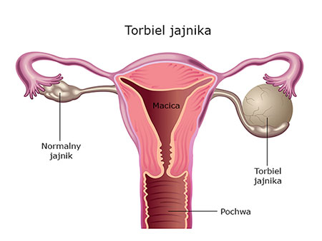
Torbiele jajników

Slide 13
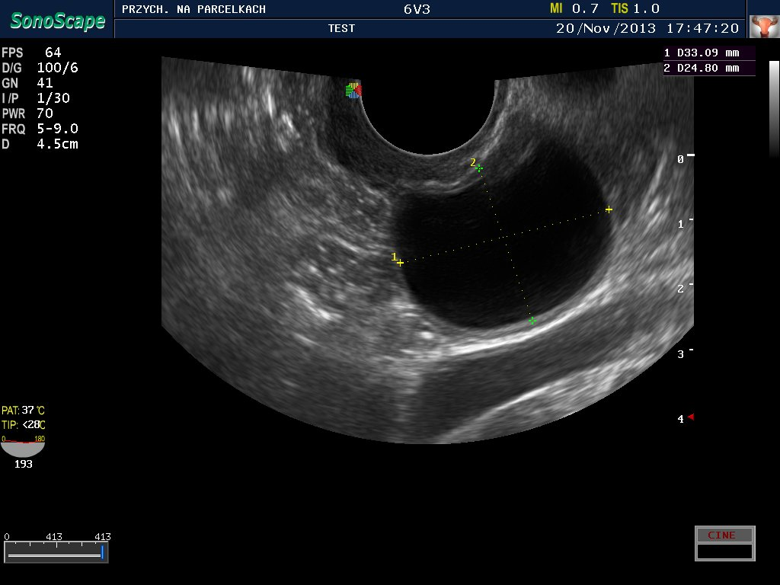
Torbiel jajnika

Slide 14
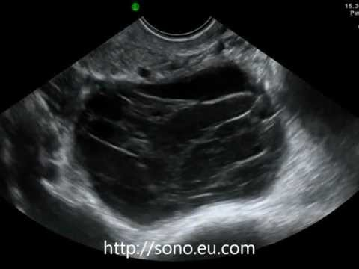
Torbiel jajnika

Slide 15
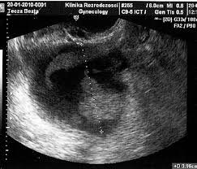
Torbiel jajnika dermoid

Slide 16
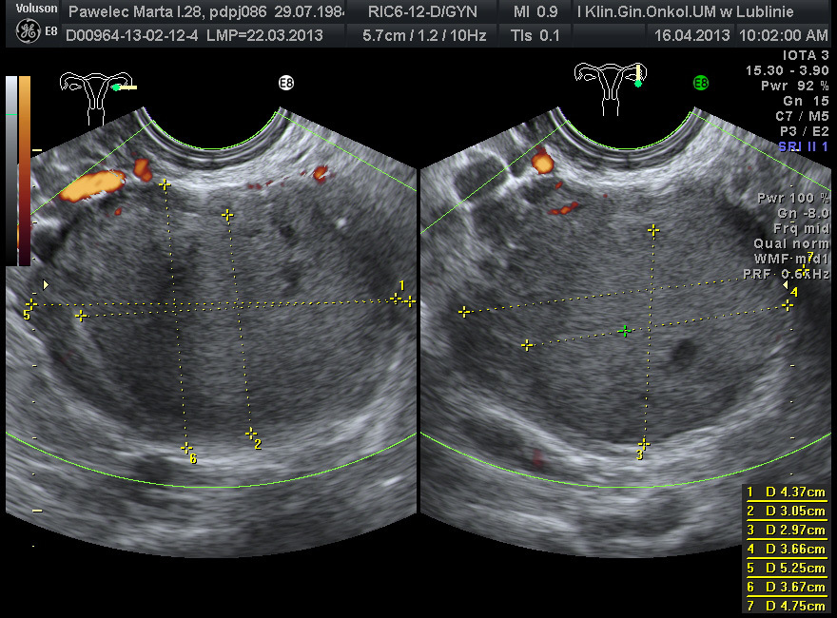
Torbiel jajnika endometrioza

Slide 17
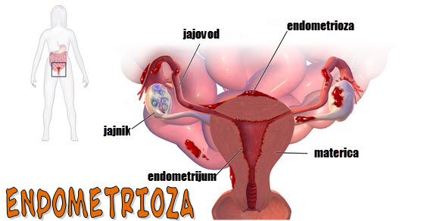
Endometrioza

Slide 18
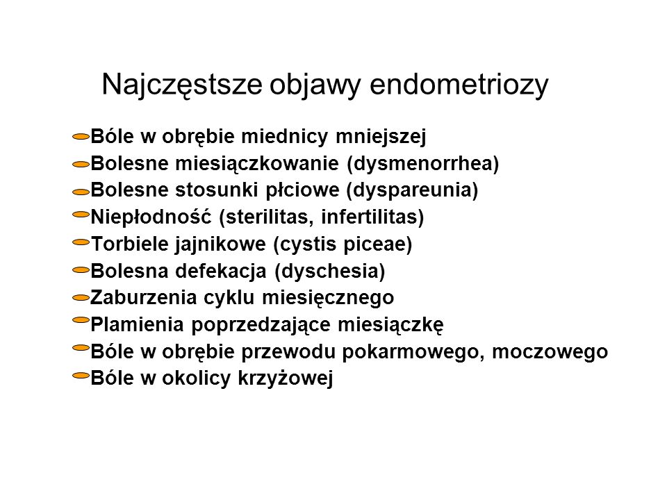
Endometrioza

Slide 19
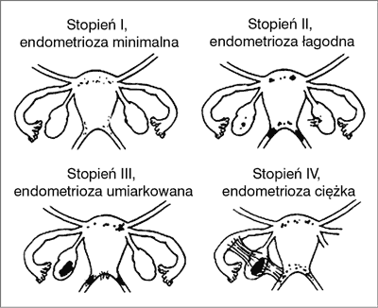
Endometrioza

Slide 20
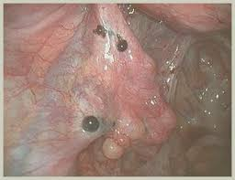
Endometrioza

Slide 21
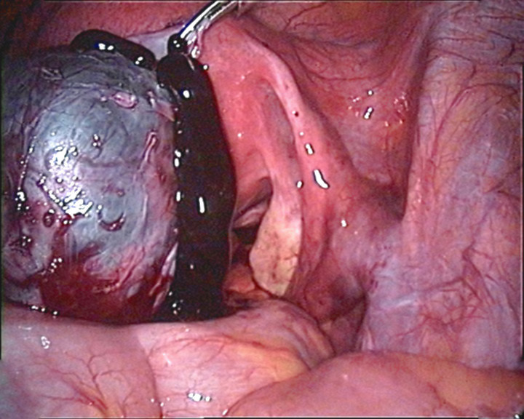
Endometrioza

Slide 22
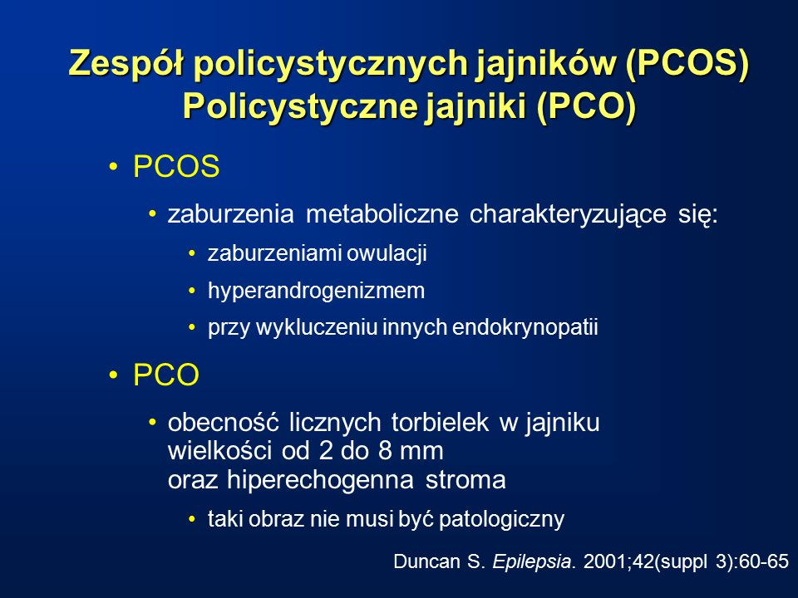

Slide 23
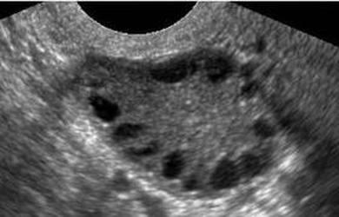
PCO

Slide 24
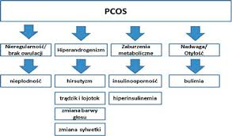
PCOS

Slide 25

Poradnia Zdrowia Prokreacyjnego

